Slide 1
第五章
需求文档

Slide 2
第五章 需求文档
5.1需求文档的作用
5.2 软件需求规格说明
5.3 SRS 模板
Notes:
1995年美国Standish Group调查结果

Slide 3
5.1需求文档的作用
制定业务目标的人员和开发系统的人员不一定了解彼此的工作内容和成果。
如果你无法足够详细而清晰地将干系人的需求用书面的形式表达出来则表明你没有完成捕获项目要求的任务。

Slide 4
需求文档是最重要的软件文档之一。它使得开发人员、项目管理人员和软件用户对软件的初始规定达成共识，并使之成为整个开发工作的基础。

Slide 5
需求文档的作用规纳
（1）规范的文档可以拓展人脑的知识记忆能力。
（2）编制需求文档的过程，可以帮助需求工作人员更好的理解问题域，使文档表达的知识更准确、更清晰。
（3）定义清晰、正确、规范的需求文档为开发人员、项目管理人员和软件用户提供相对稳定的可阅读资料。

Slide 6
（4）通过编制需求文档，可以尽早发现需求错误，提高项目开发效率。
（5）需求文档能够促进软件开发过程的规范化，也为开发团队建立了经验模型和可利用知识库。
。

Slide 7
另外，需求文档还具备以下功能。
（1）需求文档可以作为项目开发方和软件客户之间的有关软件系统的协协基准，可以使用它作为合同协议的重要组成部分。使开发方和软件客户对系统目标达成一致。
（2）需求文档还可以作为软件成本估算和项目开发进度安排的重要依据，从而使整个项目开发计划的制订更为合理。

Slide 8
文档编写原则
（1）在可能的情况下，需求文档应该由软件开发方和软件客户联合起草。
（2）文档编写应应文档的读者。
（3）文档的表达方式依赖于内容。
（4）文档编写应该有必要的重复（强化）。
（5）文档编写应有一定灵活性。（详细程度上，可以扩展与合并，能对需求变更进行有效的管理和控制）

Slide 9
（6）采用原型法，渐进式开发需求文档。
要注意，每个项目针对要实现的每个需求集合必须有一个基准协议。基准是指正在开发的软件需求规格说明向已通过评审的软件需求规格说明的过渡过程。必须通过项目中所定义的变更控制过程来更改基准软件需求规格说明。

Slide 10

需求开发过程中的常见文档
业务需求
软件需求
接口需求
用户界面需求
用户需求
项目视图与范围文档
软件需求规格说明
（SRS）
接口需求规格说明
人机交互文档
用例文档

Slide 11
需求文档分类
愿景和范围文档包含了业务需求
用户需求通常形成用例文档
在得到用户需求之后，需求工程师需要对其进行建模和分析，细化为系统需求并建立能够满足系统需求的解决方案。
系统需求规格说明可细化为软件需求规格说文档明、硬件需求规格说明文档、接口需求规格说明文档及人机交互文档。

Slide 12
5.2 软件需求规格说明
需求获取收集了需求信息，需求分析活动深入理解了需求信息并建立了能够满足用户需求的软件解决方案。需求规格说明（需求描述）是将需求获取、需求分析的结果进行文档化的过程。在软件开发过程中，将分析的结果文档化是不可或缺的任务，也称为编写规约活动。

Slide 13
需求规格说明书编写的重要性？
在经过需求获取活动和需求分析活动的处理之后，软件系统的涉众和需求工程师应该能够就软件的需求和解决方案达成共识。为了保证软件开发的成功，这种共识还需要完整地传递给开发人员。需求规格说明书的编写就是将需求及其软件解决方案进行定义和文档化，并传递给开发人员的需求工程活动。
需求规格说明书的完成（撰写完成、验证完成）标志着软件需求阶段告一段落。并将作为下一个阶段设计开发阶段的输入和重要依据。

Slide 14
1 需求规格说明书概述
撰写需求规格说明书-主要活动
图 需求规格说明活动流图

Slide 15
SRS 的用途
客户、市场部、销售人员根据它了解他们期望的产品
项目经理根据它估计项目的进度、工作量和所需资源
开发团队根据它来了解需要开发什么样的产品
测试小组使用SRS来制定测试计划、测试用例和测试过程
软件维护和支持人员根据SRS了解产品的功能
文档编写人员根据SRS和用户界面设计来编写用户手册和帮助屏幕
培训人员根据SRS和用户文档编写培训材料
公司律师根据SRS来确保该需求符合相关法律法规
分包商根据SRS来进行完成分包任务。

Slide 16
SRS 的作用与编写原则
软件需求规格说明( SRS Software Requirement Specification)也称为功能规格说明、产品规格说明、需求文档或系统规格说明;
SRS 精确地阐述一个软件系统必须提供的功能和性能以及它所要考虑的限制条件;
SRS不仅是系统测试和用户文档的基础也是所有子项目规划、设计和编码的基础;
SRS应该尽可能完整地描述各种条件下的系统行为;
SRS不应该包括设计、构造、测试或工程管理细节。

Slide 17
用户界面和SRS
用户界面的设计编入SRS中既有好处也有坏处。
由于屏幕图像和用户界面构架是系统设计而不是用户需求,所以对它的关注可能使需求走入歧途。也限制了开发人员的发挥。
但是探讨屏幕图像和用户界面有助于精化需求并使用户对系统有亲和感和现实感有助于用户需求的表述和交流。
一个合理的权衡点是在SRS中加入用户界面组件的概念草图,而在实现时并不一定要精确地遵循这些草图模型。

Slide 18
需求规格说明文档常见的写作风格
非形式化
自然语言
限制性文本
半形式化
结构化文本
伪码/结构化英语
模型语言
图、表…
形式化
形式化语言
数学语言：BNF，…
自然语言
图形化模型
形式化规格描述

Slide 19
需求规格说明文档常见的写作风格
自然语言：就是使用结构合理的自然语言来描述需求，该显示不管对于写的人还是看的人都是一个非常容易接受的方法。以前的项目很多都是采用此方法。
优点：易于编写、易于阅读，不需要掌握特定的技巧；
缺点：不够严谨，歧义性强，表达能力弱（特别是对于复杂问题的描述）
建议：一般以自然语言为主，辅以图形化模型，需要的地方少量使用形式化规格描述。这样的组合方式是目前多数软件系统采用的风格。

Slide 20
需求规格说明文档常见的写作风格
图形化模型：图形化模型在表述时能够给读者提供更强的视觉效果，同时能够使问题更加聚焦。在日常交流中，我们经常会绘制一些非标准的示意图，以便更好地进行沟通。
优点：可视化、聚焦性，易于理解。
缺点：编写和阅读的人都需要能够正确地理解模型，所以一般SRS不可能完全采用复杂模型。
建议：图形化模型为主，辅以自然语言，需要的地方少量使用形式化规格描述。RUP(Rational Unified Process)统一开发过程推荐该方法，需求管理会更加方便。对双方的技术性要求比较强。

Slide 21
需求规格说明文档常见的写作风格
形式化描述：如果说图形化模型比自然语言表达的精确度更高的话，则形式化描述比图形化模型更高一些。对于逻辑性很强，精度要求很高的场合，形式化规格描述是一种不错的选择。
优点：严谨、精确。
缺点：编写和阅读的人都会感到很困难。
建议：形式化规格语言为主，辅以图形化模型和自然语言。一般很少采用，即时采用也是在局部。

Slide 22
需求规格说明文档常见的模板
示例-简单的范例
XX地税征管信息系统-需求规格说明书-户籍管理

Slide 23
需求规格说明文档常见的模板
示例-封面
ABC软件有限公司
密级：限项目内使用
ABC-LOGO
xx地税税收征管信息系统
需求规格说明书
业务环节： | 税收管理员 | 业务名称 | 户籍管理
编 写 人： | 张三 | 编写日期： | 2008-2-20
审 核 人： | 李四 | 审核日期： | 2008-3-10
批 准 人： | 王五 | 批准日期： | 2008-3-20
XX地税信息中心
ABC软件公司税务事业部

Slide 24
需求规格说明文档常见的模板
示例-目录
1.概述
2.开业登记管理
2.1.业务规范
2.2.操作岗位
2.3.业务处理流程图
2.4.业务处理流程描述
2.4.1.前置条件
2.4.2.基本流程
2.4.3.分支流程
2.4.4.后置条件
2.5.特殊需求说明
2.6.相关业务环节
2.7.业务表单
3.登记变更管理
3.1.业务规范
3.2.操作岗位
3.3.业务处理流程图
3.4.业务处理流程描述
3.4.1.前置条件
3.4.2.基本流程
3.4.3.分支流程
3.4.4.后置条件
3.4.5.特殊需求说明
3.4.6.相关业务环节
3.4.7.业务表单

Slide 25
需求规格说明文档常见的模板
示例-概述
1 概述
税收管理员户籍管理包括开业登记管理、停业登记管理、登记变更管理、非正常户管理、非正常解除管理、纳税人跨区迁移管理、外来报验管理、巡查管理、验、换证管理九部分内容。户籍管理部分以税收管理员为核心，论述了其在户籍管理中执行的全部职责。

Slide 26
需求规格说明文档常见的模板
示例-内容
2 开业登记管理
2.1 业务规范
各类企业及企业在外地设立的分支机构和从事生产、经营的场所，个体
工商户和从事生产、经营的事业单位（从事生产经营的纳税人）自领取营业
执照之日起30日内持有关证件向生产、经营地或纳税义务发生地税务登记机关申请办理税务登记。其它纳税人自依照税收法律、行政法规规定成为纳税义务人之日起30日内向所在地税务登记机关申请办理税务登记。
税务机关核准纳税人开业之后，由税收管理员根据纳税人的实际经营情
况对纳税人填报的税务登记信息、社保登记信息、财产税税源登记信息、税
种鉴定信息以及征收方式做实地核查。如果发现纳税人填报的信息与纳税人
实际经营情况不一致，税收管理员有责任告知纳税人，令其到税务机关进行
登记信息变更。
2.2 操作岗位
税收管理员岗

Slide 27
需求规格说明文档常见的模板
示例-内容
2.3 业务处理流程图
税务登记核查
财产税登记核查

Slide 28
需求规格说明文档常见的模板
示例-内容
税种鉴定核查、征收方式核查

Slide 29
需求规格说明文档常见的模板
示例-内容
2.4 业务处理流程描述
2.4.1 前置条件
纳税人已申请办理税务登记、财产税税源登记、税种鉴定、征收方式鉴定。
(2) 税务机关已受理纳税人税务登记。
(3) 登记录入岗已录入完成纳税人的财产税税源登记、税种鉴定、征收方式鉴定。
(4) 税务机关已批准纳税人开业并为纳税人分配了税收管理员。

Slide 30
需求规格说明文档常见的模板
示例-内容
2.4.2 基本流程
税务登记核查、财产税登记核查
（1）税务机关批准纳税人开业并为纳税人分配税收管理员之后，系统自动发送税务登记核查任务、财产税税源登记核查任务给税收管理员。
（2）税收管理员根据系统发送的核查任务与纳税人的实际经营情况进行实地核查。
（3）如果税收管理员实地核查结果与纳税人填报的信息完全一致，则税收管理员直接结束任务。
（4）如果税收管理员实地核查结果与纳税人填报的信息不一致，并且通过税收管理员调查，不一致的原因是由于纳税人填报错误造成的，并且变更内容涉及变更登记内容的，需要税收管理员向纳税人发放《税务事项通知书》、《文书送达回证》告知纳税人到税务机关进行更正。

Slide 31
需求规格说明文档常见的模板
示例-内容
2.4.2 基本流程
税务登记核查、财产税登记核查
（5）如果税收管理员实地核查结果与纳税人填报的信息不一致，并且通
过税收管理员调查，不一致的原因是由于纳税人填报错误造成的，并且变
更内容不涉及变更登记内容，税务机关有权直接修改的，税收管理员将不
一致信息反馈给录入岗。
（6）如果税收管理员实地核查结果与纳税人填报的信息不一致，并且通过
税收管理员调查，不一致的原因是由于税务机关内部原因造成的，并且变更
内容不涉及到税务登记证件修改的，税收管理员将不一致信息反馈给录入岗。
（7）如果税收管理员实地核查结果与纳税人填报的信息不一致，并且通过
税收管理员调查，不一致原因是由于税务机关内部原因造成的，并且变更
内容涉及到税务登记证件修改的，税收管理员将不一致信息反馈给录入岗
由录入岗修改，修改之后将信息反馈给税收管理员。由税收管理员打印《税
务事项通知书》通知纳税人到税务机关重新打印税务登记证。
（8）税收管理员将文书送达纳税人之后将文书销号。

Slide 32
需求规格说明文档常见的模板
示例-内容
2.4.2 基本流程
税种鉴定核查管理、征收方式核查管理
（1）纳税人开业登记之后，系统自动发送税种鉴定核查任务、征收方式核查任务给税收管理员。
（2）税收管理员对纳税人进行实地核查。
（3）如果核查结果没有问题，则直接将核查结果录入系统。
（4）如果核查结果有问题，则需要将信息反馈给综合科，由综合科进行修改。

Slide 33
需求规格说明文档常见的模板
示例-内容
2.4.3 分支流程
（1）税收管理员向纳税人发放《税务事项通知书》告知纳税人之后，纳税人需要持《税务登记变更表》到税务机关做事项变更。
（2）如果由于税务机关内部原因造成的录入信息不一致，税收管理员将不一致信息反馈给录入岗之后，由录入岗对不一致信息做修改更正，更正完成之后任务结束。
（3）由纳税人原因造成错误的，需要涉及变更登记内容的，进入变更登记环节由纳税人进行变更；不需要变更登记的错误信息，在纳税人确认后，由税收管理员将修改信息提供到录入岗进行更正。
2.4.4 后置条件

Slide 34
需求规格说明文档常见的模板
示例-内容
2.5 特殊需求说明
（1）税收管理员可以对纳税人所有登记事项进行实地核查。
（2）税收管理员在核查时应在纳税人税务登记表上手工填写主管科、所和其它有关事项。
2.6 业务相关环节
（1）如果税收管理员通过实地核查发现纳税人登记信息填报不实，税收管理员告知纳税人更正登记的同时，管理员有权提请对纳税人行政处罚，即做一个违法违章案源登记。
2.7 业务相关表单
《税务事项通知书》见表单文档
《文书送达回证》见表单文档

Slide 35
需求规格说明文档常见的模板
选择合适的需求规格说明书模板是需求团队必须确定的一件事情。一般来说，不同的公司由于对需求获取、需求分析采用的方法和策略不同，需求规格说明书选用的模板也不尽相同。一般大的公司各行业部都有自己相应的需求规格说明书模板。中小型公司有全公司的需求规格说明书模板。
从目前能够收集到的模板来看，主要包含以下几类：
（1）国际/ISO标准：由于制定的时间比较早（国际版本是1988年制定的，参考了ISO70年代制定的标准），总体显得有些陈旧。
（2）RUP版本：采用以模型为主的思路，由此文字部分的模板显得过于简单 ，难以涵盖所有的需求内容；
（3）咨询公司（大型软件公司）版本：比较最求通用性，比较庞大。

Slide 36
(1)需求规格说明文档常见的模板-国际版
1.引言
1.1编写的目的
1.2背景
1.3定义[本文件中用到的专门术语的定义和外文首字母组词的原词组。]
1.4参考资料[列出用得着的参考资料。]

Slide 37
2 需求规格说明文档
(1)需求规格说明文档常见的模板-国际版-解释
1.引言
1.1编写的目的
1.2背景
1.3定义[本文件中用到的专门术语的定义和外文首字母组词的原词组。]
1.4参考资料[列出用得着的参考资料。]
术语表，用于解释在文档中多次
出现的、易混淆的、重要的术语。
作用相当于术语（定义）索引。
指出本文档所针对的读者对象，以及每类读者对象应该重点关注的内容。
指出本文档所涉及的系统的构建的原
因、环境。
本文档及所涉及的系统用到的业务和
技术参考文献，包括政策、指示、
文件、报告、规范等。

Slide 38
(1)需求规格说明文档常见的模板-国际版
2.任务概述
2.1目标[叙述该系统开发的意图、应用目标、作用范围以及其他应想读者说明的有关该系统开发的背景材料。解释被开发系统与其他有关系统之间的关系。]

Slide 39
(1)需求规格说明文档常见的模板-国际版
2.2用户的特点[列出本系统的最终用户的特点，充分说明操作人员、维护人员的教育水平和技术专长，以及本系统的预期使用频度。]
2.3假定和约束[列出进行本系统开发工作的假定和约束。]
3.需求规定
3.1对功能的规定[用列表的方式，逐项定量和定性地叙述对系统所提出的功能要求，说明输入什么量、经怎么样的处理、得到什么输出，说明系统的容量，包括系统应支持的终端数和应支持的并行操作的用户数等指标。]
3.2对性能的规定
3.2.1精度

Slide 40
(1)需求规格说明文档常见的模板-国际版
3.2.2时间特性要求
3.2.3灵活性
3.3输入/输出要求
3.4数据管理能力要求（针对软件系统）
3.5故障处理要求
3.6其他专门要求
4.运行环境规定
4.1设备[列出运行该软件所需要的硬设备。说明新型设备及其专门功能。]
4.2支持软件[列出支持软件，包括要用到的操作系统、编译程序、测试支持软件等。]

Slide 41
(1)需求规格说明文档常见的模板-国际版
4.3接口[说明该系统同其他系统之间的接口、数据通信协议等。]
4.4控制[说明控制该系统的运行方法和控制信号，并说明这些控制信号的来源。]

Slide 42
(1)需求规格说明文档常见的模板-国际版2006版
1.范围
1.1标识[本文档适用的系统和软件的完整标识]
1.2系统概述[适用的系统和软件的用途；开发、运行、维护历史]
1.3文档概述[文档的用途和内容]
2.引用文件
3.需求
3.1所需的状态和方式[软件项是否在多种状态和方式下运行]
3.2需求概述
3.2.1目标[表述系统的目标和范围]
3.2.2运行环境

Slide 43
2 需求规格说明文档
(1)需求规格说明文档常见的模板-国际版2006版
3.2.3用户特点
3.2.4关键点[关键功能、关键算法、关键技术]
3.2.5约束条件
3.3需求规格
3.3.1软件系统总体功能/对象结构[对软件系统总体功能/对象结构进行描述，包括结构图、流程图或对象图]
3.3.2软件子系统功能/对象结构[对每个主要子系统中的基本功能模块/对象结构进行描述，包括结构图、流程图或对象图]
3.3.3描述约定
3.4软件配置项能力要求[可用功能、性能、目标或类似词代替“能力”]
3.4.x[包括能力的说明、输入、处理、输出]

Slide 44
(1)需求规格说明文档常见的模板-国际版2006版
3.5外部接口需求
3.5.1接口标识和接口图
3.5.x具体接口[说明接口优先级、接口类型、数据元素特性、数据元素集合、接口通信方法、必须使用的接口协议等]
3.6内部接口需求
3.7内部数据需求
3.8适应性需求[提供的依赖于安装的数据有关的需求]
3.9保密性需求[诸如防止意外动作和无效动作所必须提供的安全措施]
3.10保密性和私密性需求
3.11环境需求

Slide 45
(1)需求规格说明文档常见的模板-国际版2006版
3.12计算机资源需求
3.12.1计算机硬件需求
3.12.2计算机硬件资源利用需求
3.12.3计算机软件需求
3.12.4计算机通信需求
3.13软件质量因素
3.14设计和实现的约束
3.15数据
3.16操作
3.17故障处理

Slide 46
(1)需求规格说明文档常见的模板-国际版2006版
3.18算法说明
3.19有关人员需求
3.20有关培训需求
3.21有关后勤需求
3.22其他需求
3.23包装需求
3.24需求的优先次序和关键程度
4.合格性规定[可以独立，也可以直接在前面注明方法，包括演示、测试、分析、审查、其他特殊方法]
5.需求可追踪性
6.尚未解决问题
7.注释

Slide 47
对国际版需求24项的简要说明
类型 | 子项 | 说明
概述类 | 状态和方式（3.1） | 在传统的需求规格中很少涉及
 | 概述（3.2） | 对应于任务概述，包括目标、用户特点、约束等
 | 规格（3.3） | 对应于总的功能、数据模型（用例、领域模型）
功能类 | 能力要求（3.4） | 采用了传统的描述方式。
接口类 | 外部接口（3.5） | 待开发系统与其它系统间的接口
 | 内部接口（3.6） | 待开发系统内部不同模块之间的接口
数据类 | 内部数据（3.7） | 系统所关联的数据实体、一般用领域模型描述。
非功能类 | 适应性（3.8） | 需要适应的不同的安装环境
 | 保密性（3.9） | 防范措施、策略、功能等
 | 保密与私密性（3.10） | 数据加密与安全方面的策略与功能
 | 软件质量因素（3.13） | 详细描述各种质量属性
 | 设计和实现约束（3.14） | 对选择设计和实现技术的限制条件
 | 数据（3.15） | 数据处理量、容量方面的需求。
 | 操作（3.16） | 易操作性、容错性方面的需求
 | 故障处理（3.17） | 硬件故障时的应对措施与功能需求
在比较大型的系统中，需要对数据
量、数据处理的特点，平均值、峰值
作出分析，以便选择服务器和数据库

Slide 48
对国际版需求24项的简要说明
类型 | 子项 | 说明
运行环境 | 环境要求（3.11） | 对计算机硬件和操作系统方面的需求。
 | 计算机资源需求（3.12） | 硬件规格及内部指标、软件环境、通信环境等
其它需求 | 有关人员需求（3.19） | 人员数量、技能、责任期
 | 有关培训需求（3.20） | 软件培训相关事宜。
 | 有关后勤的需求（3.21） | 软件维护、运输等方面的需求。
 | 其它需求（3.22） | 以上未尽事宜
 | 包装需求（3.23） | Logo标注等方面的需求
补充 | 算法说明（3.18） | 系统实现时用到的主要算法
管理 | 优先次序（3.24） | 通常在每个需求后面说明

Slide 49
(2)需求规格说明文档常见的模板-RUP版
1.文档概述
1.1目的
1.2背景
1.3定义、首字母缩写词和缩略语
1.4参考资料
1.5概述
2.整体说明[让读者对整个软件系统的需求有一个框架性的认识。主要包括产品总体效果、产品功能、用户特征、约束、假设与依赖关系、需求子集等方面的内容。]
2.1用例模型
2.2假设与依赖关系

Slide 50
(2)需求规格说明文档常见的模板-RUP版
3.具体要求
3.1用例描述
3.2补充需求[易用性、可靠性、性能、其他]
4.支持信息

Slide 51
(3)需求规格说明文档常见的模板-某公司版本
Part Ⅰ：项目驱动
1.项目的目标
1.1该项目工作的用户业务或背景
1.2项目的目标
2.客户、顾客和其他风险承担者
2.1客户
2.2顾客
2.3其他风险承担者

Slide 52
(3)需求规格说明文档常见的模板-某公司版本
3.产品的用户
3.1产品的直接操作用户
3.2对用户设定的优先级
3.3用户参与程度
3.4维护用户和服务技术人员
Part Ⅱ：产品限制条件
4.强制的限制条件
4.1解决方案的限制条件
4.2当前系统的现实环境
4.3伙伴应用或协作应用
4.4立即可用的软件
4.5预期的工作地点环境
4.6进度计划限制条件
4.7该产品的财务预算

Slide 53
(3)需求规格说明文档常见的模板-某公司版本
5.命名惯例和定义
5.1定义在项目中使用的所有术语，包括同义词
5.2所有包含模型的数据字典
6.相关事实和假定
6.1事实
6.2假定

Slide 54
(3)需求规格说明文档常见的模板-某公司版本
Part Ⅲ：功能性需求
7.工作的范围
7.1当前的状态
7.2工作的上下文范围
7.3工作切分
8.产品的范围
8.1产品边界
8.2产品用例清单
8.3单个产品用例
9.功能性需求与数据需求
9.1功能性需求
9.2数据需求

Slide 55
(3)需求规格说明文档常见的模板-某公司版本
Part Ⅳ：非功能需求
10.观感需求
10.1外观需求
10.2风格需求
11.易用性和人性化需求
11.1易于使用的需求
11.2人性化和国际化需求
11.3学习的容易程度
11.4可理解性和礼貌需求
11.5可用性需求

Slide 56
(3)需求规格说明文档常见的模板-某公司版本
12.执行需求
12.1速度和延迟需求
12.2安全性至关重要的需求
12.3精度需求
12.4可靠性和可访问性需求
12.5健壮性或容错需求
12.6容量需求
12.7可伸缩性和可扩展需求
12.8寿命需求

Slide 57
(3)需求规格说明文档常见的模板-某公司版本
13.操作需求
13.1预期的物理环境
13.2与相邻系统接口的需求
13.3产品化需求
13.4发布需求
14.可维护性和支持需求
14.1可维护性需求
14.2支持需求
14.3适应能力需求

Slide 58
(3)需求规格说明文档常见的模板-某公司版本
15.安全需求
15.1访问控制需求
15.2完整性需求
15.3隐私需求
15.4审计需求
15.5免疫力需求
16.文化和政策需求
16.1文化需求
16.2政策需求
17.法律需求
17.1合法需求
17.2标准需求

Slide 59
(3)需求规格说明文档常见的模板-某公司版本
Part Ⅴ：项目问题
18.开放式问题
19.立即可用的解决方案
19.1已经做好的产品
19.2可复用的组件
19.3可以复制的产品
20.新问题
20.1对当前环境的影响
20.2对已实施系统的影响
20.3潜在的用户问题
20.4预期的实现环境会存在什么限制新产品的因素
20.5后续问题

Slide 60
(3)需求规格说明文档常见的模板-某公司版本
21.任务
21.1项目计划
21.2开发阶段计划
22.迁移到新产品
22.1迁移到新产品的需求
22.2为了新系统，哪些数据必须修改或转换
23.风险
24.费用

Slide 61
(3)需求规格说明文档常见的模板-某公司版本
25.用户文档和培训
25.1用户文档需求
25.2培训需求
26.后续版本需求
27.关于解决方案的设想

Slide 62
5.2需求规约的三种语言
非形式化的规约
以一种自然语言来表达需求规约
半形式化的规约
一般形式化符号体系（包括术语表、标准化的表达）来表达规约，其中标准化的表达格式包括数据流图、实体关系图、用例图、顺序图等）
形式化规约
基于数学概念的符号体系来编织需求规约，伴有解释性注释。（如Z语言、B语言等）

Slide 63
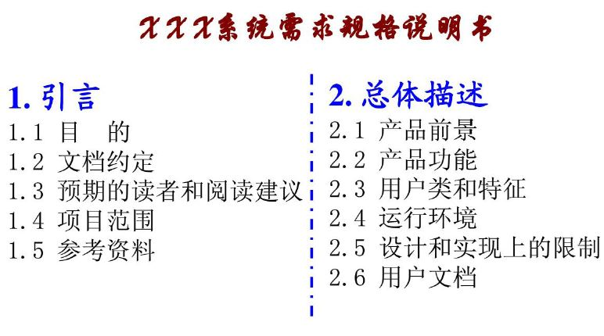
5.3 SRS 模板(1/2)

Slide 64
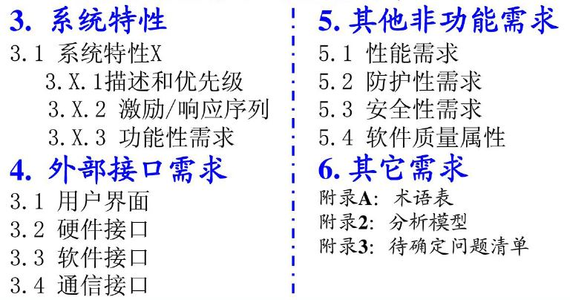
SRS 模板(2/2)

Slide 65
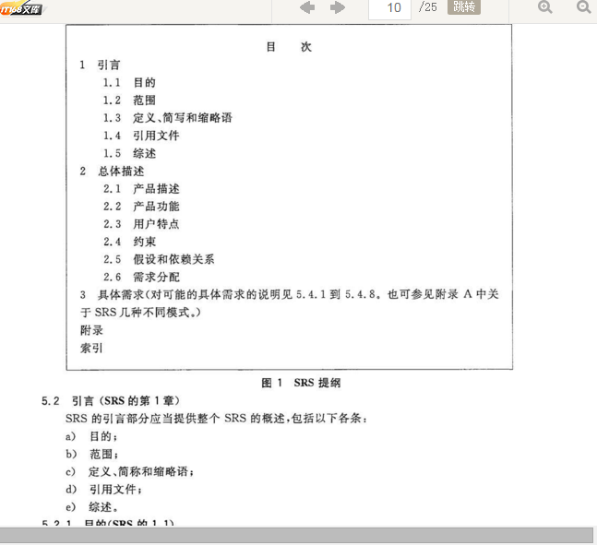

Slide 66
依据“计算机软件需求说明编制指南GB 9385-1988"}需求规格说明书的大纲如下:
1前言
1.1目的
1.2范围
1.3定义、缩写词、略语
1.4参考资料
2项目概述 2.1产品描述 2.2产品功能 2.3用户特点 2.4一般约束 2.5假设和依据 3具体需求 (1)功能需求; (2)性能需求; (3)设计约束; (4)属性; (5)外部接口需求。 4附录 5索引

Slide 67
SRS实例
广告资源展示与服务系统
软件需求规格说明书

Slide 68
模板选择与裁剪
选择与裁剪的动机
优秀的文档
结构组织
复用：模版
选择与裁剪
文字写作
字词、句法
写作技巧

Slide 69
模板选择与裁剪
图 模板的选择和使用
实践：一般来说，对于模板的选择要根据项目情况确定，大中型软件公司一般都有自己的模板。 但公司的模板都具有通用性，或者说制定模板的人都在追求通用性，因为这样易于公司管理人员管理，这也应该理解。但结果就是造成公司的标准模板通常不能照搬不变。
一般的情况是，以公司的标准模板为依托，然后加进必要的新内容。当然应该与公司制定并管理标准的负责人讨论，以用户需要的理由获得他们的认可。

Slide 70
需求规格说明书文档的写作
一般需求规格说明书是在项目需求获取、需求分析完成后。由项目经理负责组织需求规格说明的写作。SRS的写作没有放之四海而皆准的标准。但一般可以考虑如下开展。
1）制定模板
按照项目的具体应用环境、用户情况、系统特点、公司通用模板构建一个新模板。请用户代表、需求分析人员、（设计人员）参加。不要指望在此会议上由大家一起构建，那永远也做不完工作。而是先制定一个模板，让大家来修改完善。
2）写作指南
必须的。因为需求规格说明由多个人员共同完成。每个人写作的方式、文笔、对问题的理解都存在差异。因此，如果你是项目经理，就一定要制定写作指南，否则在合稿时将始终处于崩溃；
如果你是参与人员就一定要按照写作指南写作，否则你每天都会处于半休克状态。以后项目经理不会找你参与类似工作。

Slide 71
需求规格说明书文档的写作
涉及文档的组织方式；常见情景的处理；常用的写作技巧；容易出错的地方等。
关于写作指南
写作指南至少包含两方面内容：
（1）对模板内容的细化：例如，培训需求从以下几个方面着手，一培训目的、意义和目标；二培训主要内容（内容要有表格明细）；三培训教师情况（按照用户要求，培训教师要细化到人）；四培训日程安排；五培训结果验证方法等（按照用户要求，培训结果不能用考试成绩考核，请提出其他方案）。
（15-20页，XXX负责在YY日前完成）
（2）对文字、图表、标题等格式的要求：例如，标题格式如下（一级标题…，二级标题…,三级标题。不允许使用四级标题。如果需要按如下方式…）
图表规定：…..。正文内容使用宋体，小四号字体，1.5倍行距，首行缩进2字符
当然最好是将这些内容在Word中先制定好。
不许使用的词汇或术语与及替代词：我们—本项目，本系统、本公司；
其它---其他。
这个，那个……..

Slide 72
需求规格说明书文档的写作
关于写作指南
定义术语表或数据字典
术语不一致
“方言”问题
错误术语和冗余术语（文档中出现的不必要的术语称为冗余术语，来自于其他领域的术语称为错误术语）
避免干扰文本
“这一段的意思是…”
“上一句话是指…”
避免歧义词汇

Slide 73
歧义词汇 | 改进方法
可接受的、足够的 | 具体定义可接受的内容，说明系统怎样判断“可接受”或“足够”
大概可行的、差不多可行的 | 不要让开发人员来判断“大概”和“差不多”到底是否成立。应将其标记为待确定问题并标明解决日期
至少、最小、不多于、不超过 | 明确指定能够接受的最大值和最小值
在……之间 | 明确说明两个端点是否在范围之内
依赖 | 描述依赖的原因，数据依赖？服务依赖？还是资源依赖？等等
有效的 | 明确“有效”所意味的具体实际情况
快的、迅速的 | 明确指定系统在时间或速度上可接受的最小值
灵活的 | 描述系统为了响应条件变化或需求变化而可能发生的变更方式
改进的、更好的、更快的、优越的 | 定量说明在一个专门的功能领域内，充分改进的程度和效果
包括、包括但不限于、等等、诸如 | 应该列举所有的可能性，否则就无法进行设计和测试
最大化、最小化、最优 | 说明对某些参数所能接受的最大值和最小值
一般情况下、理想情况下 | 需要增加描述系统在异常和非理想情况下的行为
可选择地 | 具体说明是系统选择、用户选择还是开发人员选择
合理的、在必要的时候、在适当的地方 | 明确怎样判断合理、必要和适当
健壮的 | 显式定义系统如何处理异常和如何响应预料之外的操作
无缝的、透明的、优雅的 | 将词汇里面所反映的用户期望转化成能够观察到的产品特性
若干 | 声明具体是多少，或提供某一范围内的最小边界值和最大边界值
不应该 | 试着以肯定的方式陈述需求，描述系统应该做什么
最新技术水平的 | 定义其具体含义，即“最新技术水平”意味什么
充分的 | 说明“充分”具体包括哪些内容
支持、允许 | 精确地定义系统的功能，这些功能组合起来支持某些能力
用户友好的、简单的、容易的 | 描述系统特性，用这些特性说明词汇所代表的用户期望的实质

Slide 74
解决术语使用错误的有效方法是建立术语表和数据字典。

Slide 75
5 优秀的需求规格说明书文档的特性
（1）正确性
是指文档内的所有需求都具有正确性。
（2）无歧义
是指文档内的所有需求都是无歧义的。
（3）可验证
是指文档内的所有需求都是可验证的。

Slide 76
5 优秀的需求规格说明书文档的特性
（4）完备性
标准
描述了用户的所有有意义的需求，包括功能、性能、约束、质量属性和对外接口。
定义了软件对所有情况的所有实际输入（无论有效输入还是无效输入）的响应。
为文档中的所有图、表和术语、度量单位的定义提供了完整的引用和标记。
待解决问题(To Be Determined:TBD) ，在所有TBD问题为解决前，文档是不完备的。

Slide 77
5 优秀的需求规格说明书文档的特性
（5）一致性
标准
细节的需求不能同高层次的需求相冲突，例如系统需求不能和业务需求、用户需求互相矛盾
同一层次的不同需求之间也不能互相冲突
评审
自动化检查

Slide 78
5 优秀的需求规格说明书文档的特性
（6）根据重要性和稳定性分级
建立需求的优先级。
（7）可修改
标准
它的结构和风格使得人们可以对其中任一需求进行容易地、完整地、一致地修改，同时还不会影响文档现有的结构和风格。
文档的可修改性要求：
有着条理分明并且易于使用的组织方式，包括目录、索引和显式的交叉引用。
没有重复冗余。
独立表达每个需求，而不是和其他需求混在一起。

Slide 79
第14章 需求规格说明书
5 优秀的需求规格说明书文档的特性
（8）可跟踪
后向跟踪（Backward traceability）
前向跟踪（Forward traceability）

Slide 80
常见错误
1）软件需求规格说明书中包含其他文档
2）在需求描述中嵌入了设计
3）术语使用错误

Slide 81
写作技巧
（1）对节、小节和单个需求的号码编排必须一致。
（2）在右边部分留下文本注释匀
（3）允许不加限制地使用空格
（4）正确使用各种可视化强调标志
（5）创建目录表和索引表有助于读者寻找所需的信息。
（6）对所有图和表指定号码和标识号，并且可按号码进行查阅。

Slide 82
（7）使用字处理程序中交叉引用的功能来查阅文档中其他项或位置，而不是通过页码或节号。
（8）保持语句和段落的简短。
（9）采用主动语态的表达方式。
（10）编写具有正确语法，拼写和标点的完整句子。
（11）使用的术语与词汇表中所定义的应该一致。

Slide 83
（12）需求陈述应该具有一致的形式
（13）为了减少不确定性，必须避免模糊的、主观的术语。
（14）避免使用比较性的词汇，例如提高，最大化。定量地说明所需要提高的程度或者说清一些参数可接受的最大值和最小值

Slide 84
数据字典
一个定义应用程序中使用的所有数据元素和结构的含义、类型、长度、格式、度量单位、精度以及允许取值范围的数据逻辑的描述。
数据字典可以把不同的需求文档和分析模型紧密结合在一起。
如果所有的开发人员在数据字典上取得一致意见那么就可以缓和集成性问题。

Slide 85
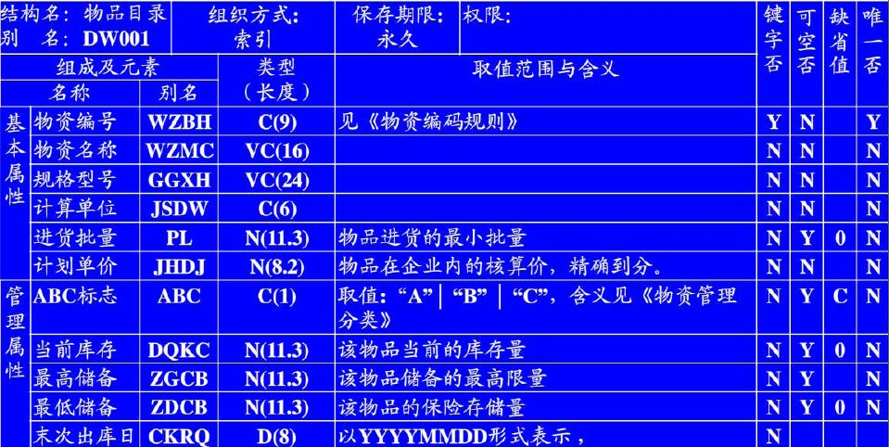
数据字典的描述内容与格式（1）

Slide 86
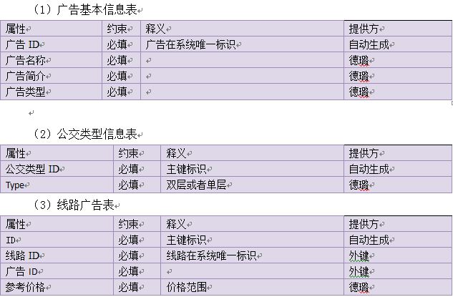
数据字典的描述内容与格式（2）

